Slide 1
МИНОБРНАУКИ РОССИИ
Федеральное государственное бюджетное образовательное учреждение
высшего образования
«САРАТОВСКИЙ НАЦИОНАЛЬНЫЙ ИССЛЕДОВАТЕЛЬСКИЙ ГОСУДАРСТВЕННЫЙ УНИВЕРСИТЕТ ИМЕНИ Н.Г.ЧЕРНЫШЕВСКОГО»
На тему: «Информационная система «Учет успеваемости студентов»»
Выполнил работу ученик гр. ИСП-32 Чернышев Илья
Преподаватель Шереверова Т.В.
Саратов 2022 г.

Slide 2
Цель работы
Разработать информационную систему "Учет успеваемости студентов", в которой нужно реализовать следующие модули:
Создание базы данных
Модуль авторизации
Модуль для просмотра успеваемости
Модуль для добавления и удаления оценок преподавателем

Slide 3
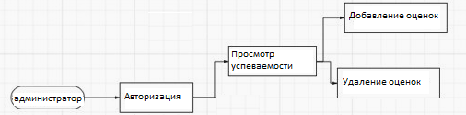
Диаграмма
Для большей ясности проекта необходимо разработать диаграмму, в которой будут представлено все что необходимо реализовать в программе

Slide 4
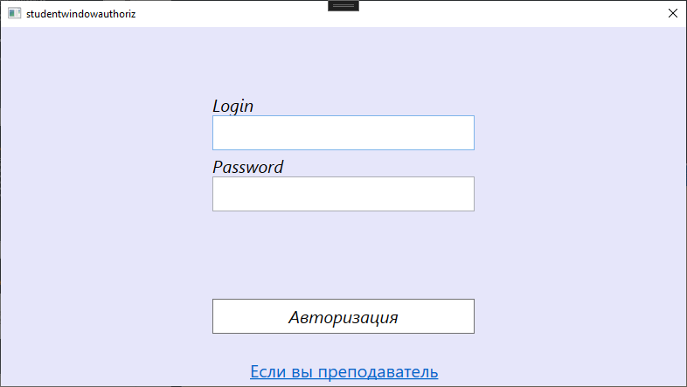
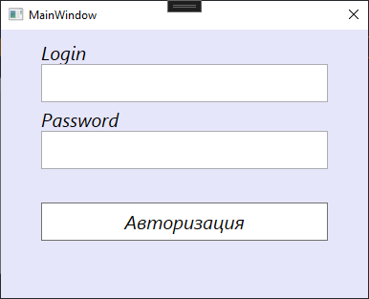
Модуль авторизации
В информационной системе вход для двух пользователей: студента и преподавателя

Slide 5
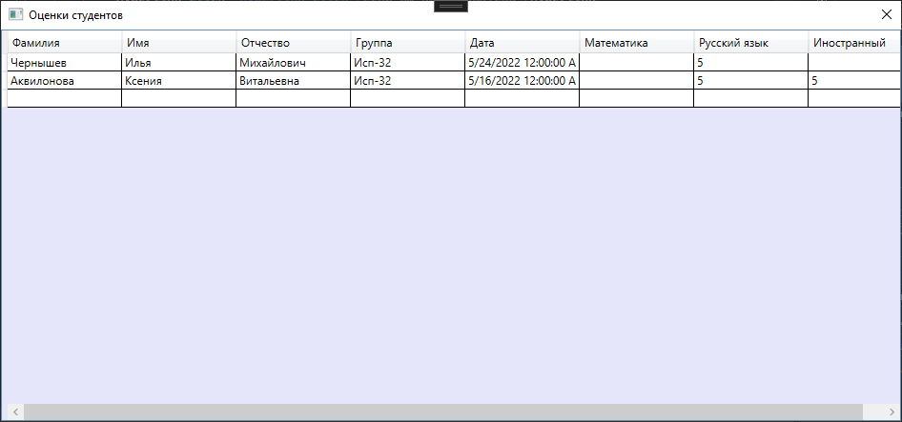
Модуль просмотра оценок студентом
После авторизации пользователя встречает главная страница информационной системы, на которой он будет видеть все оценки его группы

Slide 6
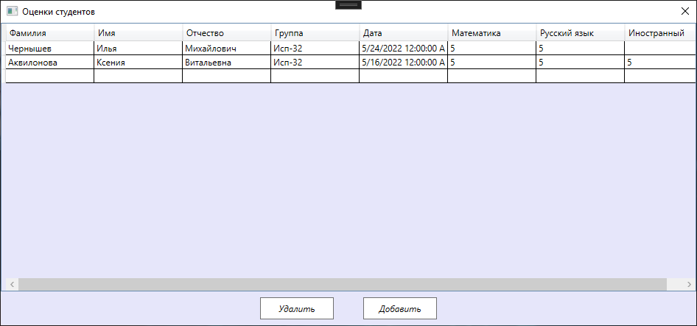
Модуль просмотра оценок преподавателем
После авторизации пользователя встречает главная страница информационной системы, на которой он будет видеть все оценки его группы с одним лишь отличием, у преподавателя есть возможность менять данные(Удалять и добавлять новые)

Slide 7
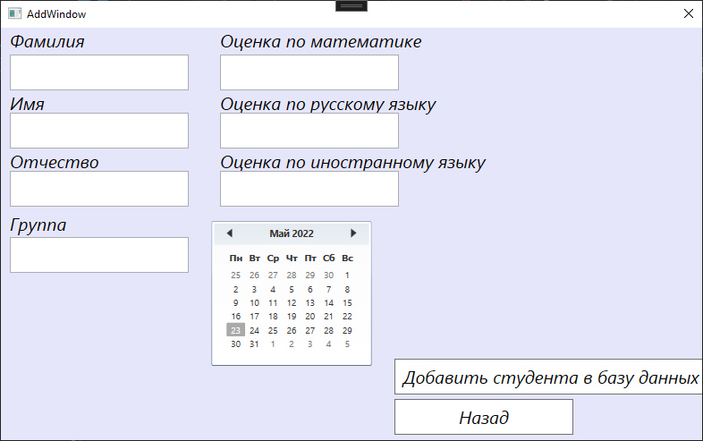
Модуль добавления оценок
Преподаватель может добавить оценку интересуещему ему студенту в интересующую его дату

Slide 8
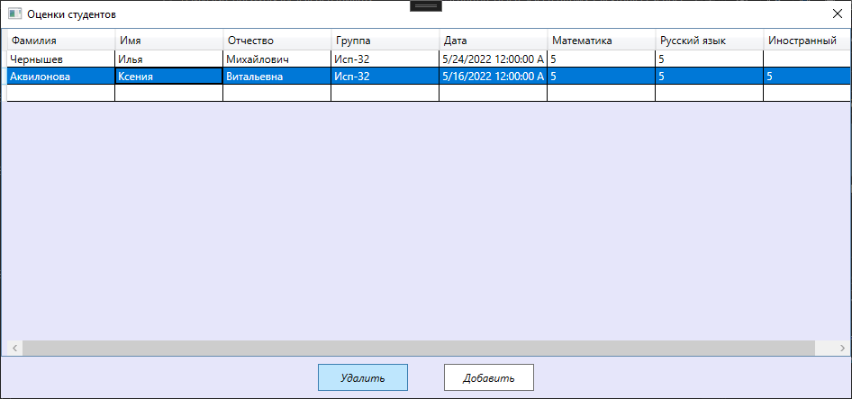
Модуль удаления записи
После просмотра всех данных преподаватель может удалить неправильную строку, достаточно выделить ее и нажать на специальную кнопку

Slide 9
Вывод
В ходе курсового проекта, была разработана информационная система для Учета Успевемости Студентов. В которой была создана база данных для информационной системы, а также все те, модули о которых говорилось в целях работы.

Slide 10
Используемая литература
Администрирование Microsoft SQL Server 2000. Учебный курс MCSA/MCSE, MCDBA. - Москва: Русская Редакция 2003.
Гайдамакин Н. А., Автоматизированные информационные системы, базы и банки данных. Вводный курс: Учебное пособие. - М.: Гелиос АРВ, 2002. - 368 с., ил.
Петров В. Н., Информационные системы, Учебник 2 изд., (Серия «Учебное пособие») изд. ПИТЕР, 2006 г., 656 стр.

